Slide 1
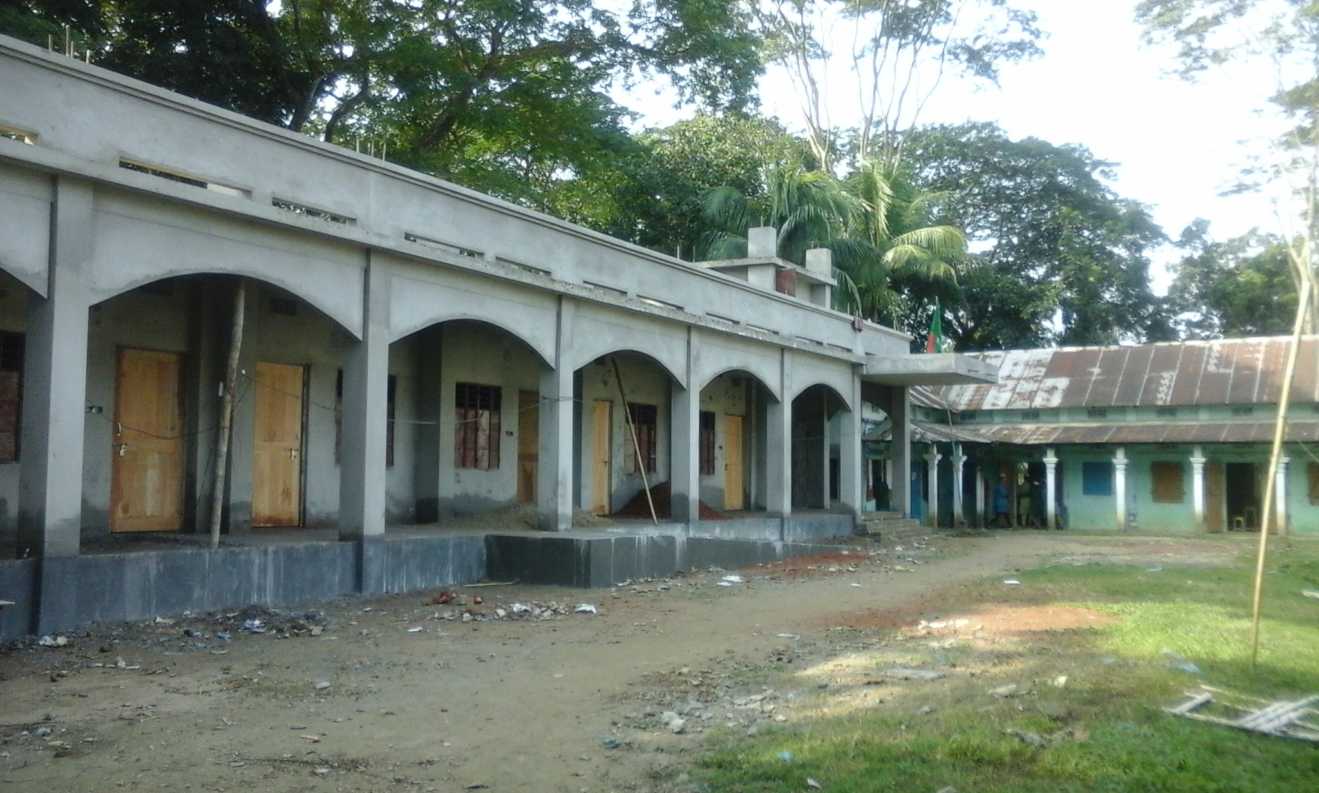
আসসালামু আলাইকুম ওয়া রাহমাতুল্লাহ
স্বাগতম
সোনামনিরা
সবাইকে
আল্লাহর মহিমায় তোমরা কেমন আছো
মঙ্গলবার, 03 মার্চ 2020
9:44:40 PM
মাওলানা সেলিম হোসাইন সহকারি মৌলভি সিংচাপইড় আলিম মাদ্রাসা।
Page no.1

Slide 2
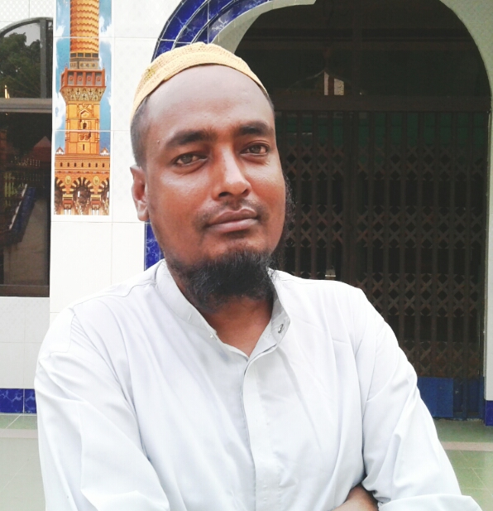
শিক্ষক পরিচিতি
মোঃ সেলিম হোসাইন
সহকারী মৌলভি
সিংচাপইড় ইসলামিয়া আলিম মাদ্রাসা
ছাতক, সু্নামগঞ্জ
E-mail: salimhossainsp@gmail.com
মোবাইল০১৭১২৩৯৭৯০৯/০১৭২৬৯৮৩৭৯৬
3/3/2020
9:44:40 PM
Page no.2
মঙ্গলবার, 03 মার্চ 2020
Page no.2
মাওলানা সেলিম হোসাইন সহকারি মৌলভি সিংচাপইড় আলিম মাদ্রাসা।
মাওলানা সেলিম হোসাইন সহকারি মৌলভি সিংচাপইড় আলিম মাদ্রাসা।

Slide 3
পাঠ পরিচিতি বিষয়ঃ বাংলা
শ্রেণিঃ তৃতীয়
পাঠ শিরোনামঃ আদর্শ ছেলে
পাঠ্যাংশঃ আমাদের দেশে.....দেশের কল্যাণ।
সময়ঃ ৪5 মিনিট
তারিখঃ
মঙ্গলবার, 03 মার্চ 2020
মঙ্গলবার, 03 মার্চ 2020
9:44:41 PM
মাওলানা সেলিম হোসাইন সহকারি মৌলভি সিংচাপইড় আলিম মাদ্রাসা।
Page no.3

Slide 4
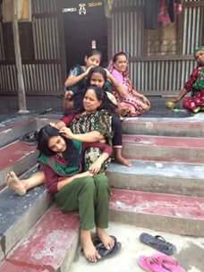
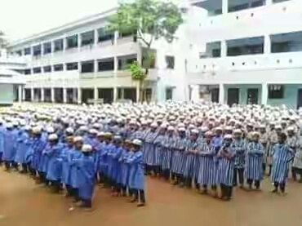
ছবিতে কী দেখছ?
আজকের পাঠে আমরাও একটি কবিতা পড়ব।
মঙ্গলবার, 03 মার্চ 2020
9:44:41 PM
মাওলানা সেলিম হোসাইন সহকারি মৌলভি সিংচাপইড় আলিম মাদ্রাসা।
Page no.4

Slide 5
আমাদের আজকের কবিতা হল
আদর্শ ছেলে
মঙ্গলবার, 03 মার্চ 2020
9:44:41 PM
মাওলানা সেলিম হোসাইন সহকারি মৌলভি সিংচাপইড় আলিম মাদ্রাসা।
Page no.5

Slide 6
শিখনফল
অধ্যায় শেষে শিক্ষার্থীরা ............
১।যুক্তবর্ণ ভেঙ্গে নতুন শব্দ তৈরি করতে পারবে।
২।পাঠ্যাংশটুকু প্রমিত উচ্চারণে পড়তে পারবে।
৩।কবিতার মূলভাব বর্ণনা করতে পারবে।
৪।কবিতাটি মুখস্থ বলতে ও লিখতে পারবে।
মঙ্গলবার, 03 মার্চ 2020
9:44:41 PM
মাওলানা সেলিম হোসাইন সহকারি মৌলভি সিংচাপইড় আলিম মাদ্রাসা।
Page no.6

Slide 7
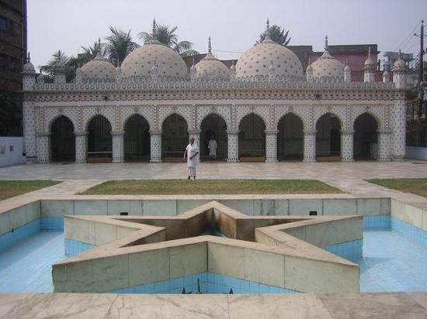
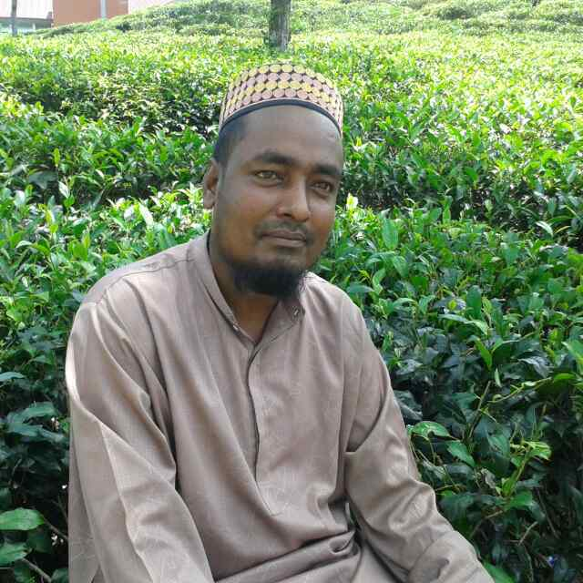
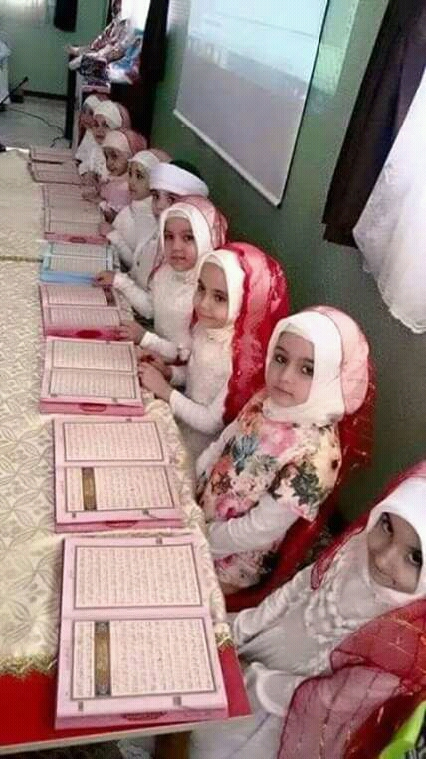
আদর্শ পাঠ
আমার বাংলা বই ৬৮ পৃষ্ঠা বের করে পাঠ্যাংশটুকু সরবে পাঠ কর।
মঙ্গলবার, 03 মার্চ 2020
9:44:41 PM
মাওলানা সেলিম হোসাইন সহকারি মৌলভি সিংচাপইড় আলিম মাদ্রাসা।
Page no.7

Slide 8
আদর্শ ছেলে
কুসুমকুমারী দাশ
আমাদের দেশে হবে সেই ছেলে কবে
কথায় না বড় হয়ে কাজে বড় হবে।
মুখে হাসি বুকে বল, তেজে ভরা মন
মানুষ হইতে হবে এই যার পণ।
মঙ্গলবার, 03 মার্চ 2020
9:44:41 PM
মাওলানা সেলিম হোসাইন সহকারি মৌলভি সিংচাপইড় আলিম মাদ্রাসা।
Page no.8

Slide 9
বিপদ আসিলে কাছে হও আগু্য়ান
নাই কি শরীরে তব রক্ত, মাংস, প্রাণ?
হাত পা সবারই আছে, মিছে কেন ভয়?
চেতনা রয়েছে যার, সে কি পড়ে রয়?
মঙ্গলবার, 03 মার্চ 2020
9:44:41 PM
মাওলানা সেলিম হোসাইন সহকারি মৌলভি সিংচাপইড় আলিম মাদ্রাসা।
Page no.9

Slide 10
সে ছেলে কয়ে চায় বল, কথায় কথায়
আসে যার চোখে জল, মাথা ঘু্রে যায়?
মনে প্রাণে খাটো সবে, শক্তি কর দান,
তোমরা মানুষ হলে দেশের কল্যাণ।
মঙ্গলবার, 03 মার্চ 2020
9:44:41 PM
মাওলানা সেলিম হোসাইন সহকারি মৌলভি সিংচাপইড় আলিম মাদ্রাসা।
Page no.10

Slide 11
একক কাজ
দাগ টেনে ডান দিকের শব্দের সাথে বাম দিকের শব্দ মিলাও
ছেলে
ছোট
বড়
মেয়ে
হাসি
পা
বিপদ
বিদেশ
দেশ
আপদ
চোখ
কান্না
হাত
কান
মঙ্গলবার, 03 মার্চ 2020
9:53:24 PM
মাওলানা সেলিম হোসাইন সহকারি মৌলভি সিংচাপইড় আলিম মাদ্রাসা।
Page no.11

Slide 12
জোড়ায় কাজ
লাল দলঃ প্রথম চার লাইন লিখ।
সবুজ দলঃ প্রথম চার লাইনের পরের চার লাইন আনবে।
উত্তর মিলিয়ে নাও
আমাদের দেশে সেই ছেলে কবে হবে
কথায় না বড় হয়ে কাজে বড় হবে।
মুখে হাসি বুকে বল, তেজে ভরা মন
মানুষ হইতে হবে এই যার পণ।
বিপদ আসিলে কাছে হও আগু্যান
নাই কি শরীরে তব রক্ত, মাংস, প্রাণ?
হাত পা সবারই আছে, মিছে কেন ভয়?
চেতনা রয়েছে যার, সে কি পড়ে রয়?
মঙ্গলবার, 03 মার্চ 2020
9:44:49 PM
মাওলানা সেলিম হোসাইন সহকারি মৌলভি সিংচাপইড় আলিম মাদ্রাসা।
Page no.12

Slide 13
সঠিক উত্তরটি বল
১। দেশের জন্য কী রকম ছেলে চাই ?
(ক) কাজে নয় কথায় বড়
(খ) কথায় নয় কাজে বড়
(গ) কথা বেশি কাজ কম
(ঘ) কথা কম কাজ কম
২।হাত পা সবারই আছে মিছে কেন ভয় কবি এ কথা কেন বলেছেন?
(ক) সাহস জোগাবার জন্য
(খ) শক্তি অর্জনের জন্য
(গ) বু্দ্ধি দেওয়ার জন্য
(ঘ)চরিত্রবান হওয়ার জন্য
৩। কবি কোন ধরনের ছেলে প্রত্যাশা করেন ?
(ক)কথায় কথায় যার চোখে জল আসে
(খ)অল্পতেই যার মাথা ঘু্রে যায়
(গ) সবার সামনে যে সংকুচিত হয়
(ঘ) যার চেতনা রয়েছে
মঙ্গলবার, 03 মার্চ 2020
9:44:49 PM
মাওলানা সেলিম হোসাইন সহকারি মৌলভি সিংচাপইড় আলিম মাদ্রাসা।
Page no.13

Slide 14
শব্দগুলো পাঠ থেকে খুঁজে বের করি।অর্থ বলি।
আদর্শ
অনুসরণীয়
কবে
কখন
বল
শক্তি
তেজ
শক্তি
পণ
শপথ
কল্যাণ
মঙ্গল
মঙ্গলবার, 03 মার্চ 2020
9:44:49 PM
মাওলানা সেলিম হোসাইন সহকারি মৌলভি সিংচাপইড় আলিম মাদ্রাসা।
Page no.14

Slide 15
ঘরের ভিতরের শব্দগুলো খালি জায়গায় বসিয়ে বাক্য তৈরি করি
কল্যাণ
কবে
বল
তেজ
আদর্শ
চেতনা
ক) ..................... তুমি বাড়ি যাবে।
কবে
আদর্শ
খ) আমাদের .................. মানুষ হতে হবে।
গ) আমরা দেশের ........................ করতে চাই।
কল্যাণ
ঘ) মানুষের ........................ আছে, পাথরের নেই।
চেতনা
ঙ) কঠিন কাজে মনের ............... দরকার।
বল
তেজ
ক) যখন তখন ..................... দেখানো ভাল নয়।
মঙ্গলবার, 03 মার্চ 2020
9:44:49 PM
মাওলানা সেলিম হোসাইন সহকারি মৌলভি সিংচাপইড় আলিম মাদ্রাসা।
Page no.15

Slide 16
দলগত কাজ
১। আমাদের ছেলেরা কিসে বড় হবে?
২। কেমন ছেলেকে কেউ চায়না ?
উত্তর মিলিয়ে লও
১। আমাদের ছেলেরা কথায় বড় না হয়ে কাজে বড় হবে।
২। যে অল্পতে ভয় পায়, চোখে জল আসে সে ছেলেকে কেউ চায় না।
মঙ্গলবার, 03 মার্চ 2020
9:44:49 PM
মাওলানা সেলিম হোসাইন সহকারি মৌলভি সিংচাপইড় আলিম মাদ্রাসা।
Page no.16

Slide 17
মূল্যায়ন
১। আমাদের ছেলেরা কী পণ করবে?
২। বিপদ এলে ছেলেরা কী করবে ?
৩। কেমন করে দেশের কল্যান হবে?
মঙ্গলবার, 03 মার্চ 2020
9:44:49 PM
মাওলানা সেলিম হোসাইন সহকারি মৌলভি সিংচাপইড় আলিম মাদ্রাসা।
Page no.17

Slide 18
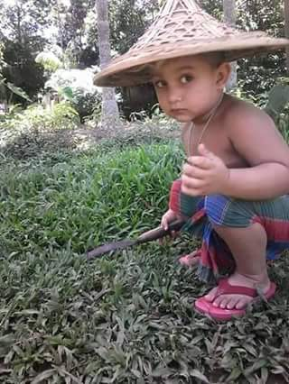
বাড়ির কাজ
তোমার জানা কোন ছড়া লিখে আনবে।
মঙ্গলবার, 03 মার্চ 2020
9:44:49 PM
মাওলানা সেলিম হোসাইন সহকারি মৌলভি সিংচাপইড় আলিম মাদ্রাসা।
Page no.18

Slide 19
সোনামনিরা সবাইকে স্বাগতম
খোদা হাফিয
আসসালামু আলাইকুম
মঙ্গলবার, 03 মার্চ 2020
9:44:50 PM
মাওলানা সেলিম হোসাইন সহকারি মৌলভি সিংচাপইড় আলিম মাদ্রাসা।
Page no.19

